Slide 1
Pasar Persaingan Sempurna
Toni Prasetiyo, S.E., M.Ak.

Slide 2
Pasar Kompetitif
Suatu pasar dimana terdapat banyak pembeli dan penjual, yang mempedagangkan produk identik, sehingga masing – masing dari mereka akan menjadi penerima harga

Slide 3
Karakteristik Pasar Persaingan Semurna
Ada banyak pembeli dan penjual di pasar.
Barang yang ditawarkan oleh penjual berbagai sebagian besar sama.
Perusahaan bebas dapat masuk atau keluar pasar

Slide 4
Akibat dari Ciri – Ciri Pasar Persaingan Sempurna
Tindakan setiap pembeli atau penjual di pasar memiliki dampak minimal terhadap harga pasar.
Setiap pembeli dan penjual mengambil harga pasar seperti yang diberikan.
Sebuah pasar yang kompetitif memiliki banyak pembeli dan penjual perdagangan produk identik sehingga setiap pembeli dan penjual adalah price taker.
Pembeli dan penjual harus menerima harga yang ditentukan oleh pasar

Slide 5
Pendapatan Pasar Persaingan Sempurna
TR = P.Q

Slide 6
Pendapatan Rata – Rata Pasar Persaingan Sempurna
Pendapatan rata – rata memberitahukan berapa banyak pendapatan yang diterima perusahaan untuk setiap unit yang dijualnya
AR = TR/Q

Slide 7
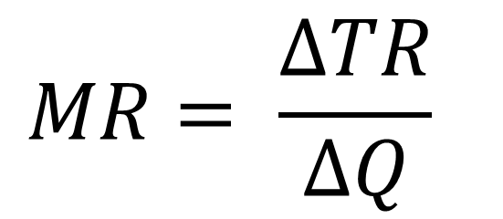
Pendapatan Marginal
Merupakan perubahan pada pendapatan total pada setiap penjualan satu unit tambahan
$$MR= \frac{∆TR}{∆Q}$$

Slide 8
Jumlah | Harga | Pendapatan Total | Pendapatan Rata - Rata | Pendapatan Marginal
5 | 9
6 | 9
7 | 9
8 | 9
9 | 9
Jumlah | Harga | Pendapatan Total | Pendapatan Rata - Rata | Pendapatan Marginal
6 | 5
7 | 5
8 | 5
9 | 5
10 | 5

Slide 9

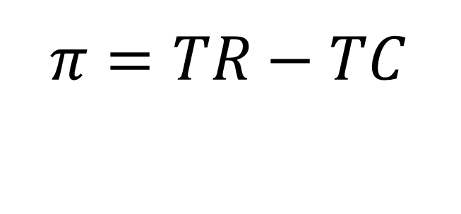

Maksimalisasi Keuntungan dan Kurva Penawaran Perusahaan Kompetitif
$$π=TR−TC$$
$π$ = keuntungan
TR = Total revenue
TC = Total Cost
Dapat juga dilakukan dengan cara lain yaitu dengan cara membandingkan pendapatan marginal dengan biaya marginal dari setiap unit produksi
$$π=MR−MC$$

Slide 10
Q | Pendapatan Total | Biaya Total | Keuntungan | Pendapatan Marginal | Biaya Marginal | Perubahan Keuntungan
6 | 9 | 10
7 | 18 | 13
8 | 27 | 17
9 | 36 | 22
10 | 45 | 28
Q | Pendapatan Total | Biaya Total | Keuntungan | Pendapatan Marginal | Biaya Marginal | Perubahan Keuntungan
3 | 7 | 8
4 | 14 | 11
5 | 21 | 15
6 | 28 | 20
7 | 35 | 26

Slide 11
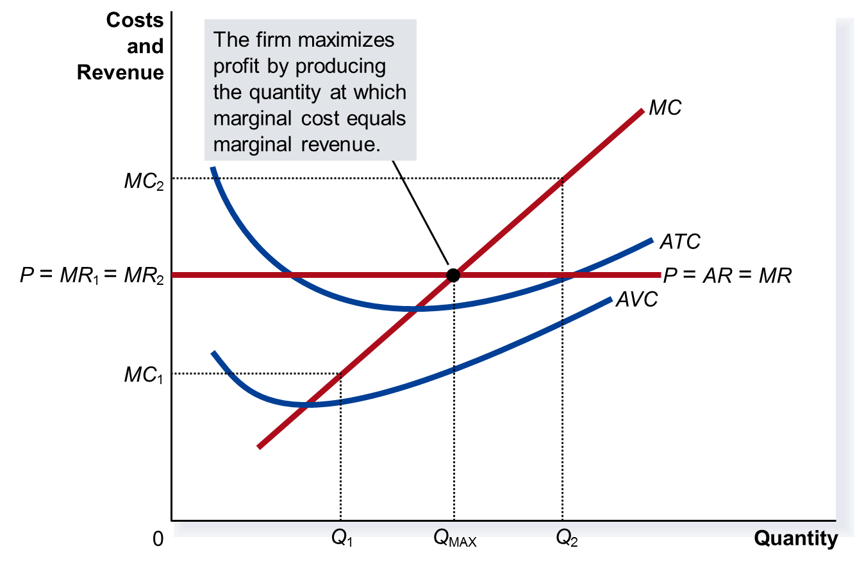
Kurva Biaya Marginal dan Keputusan Penawaran Perusahaan

Slide 12
Profit maksimum
Keuntungan maksimum dapat terjadi apabila marginal revenue sama dengan marginal cost
When MR > MC ↑ increase Q
When MR < MC ↓ decrease Q
When MR = MC = Profit is maximized

Slide 13
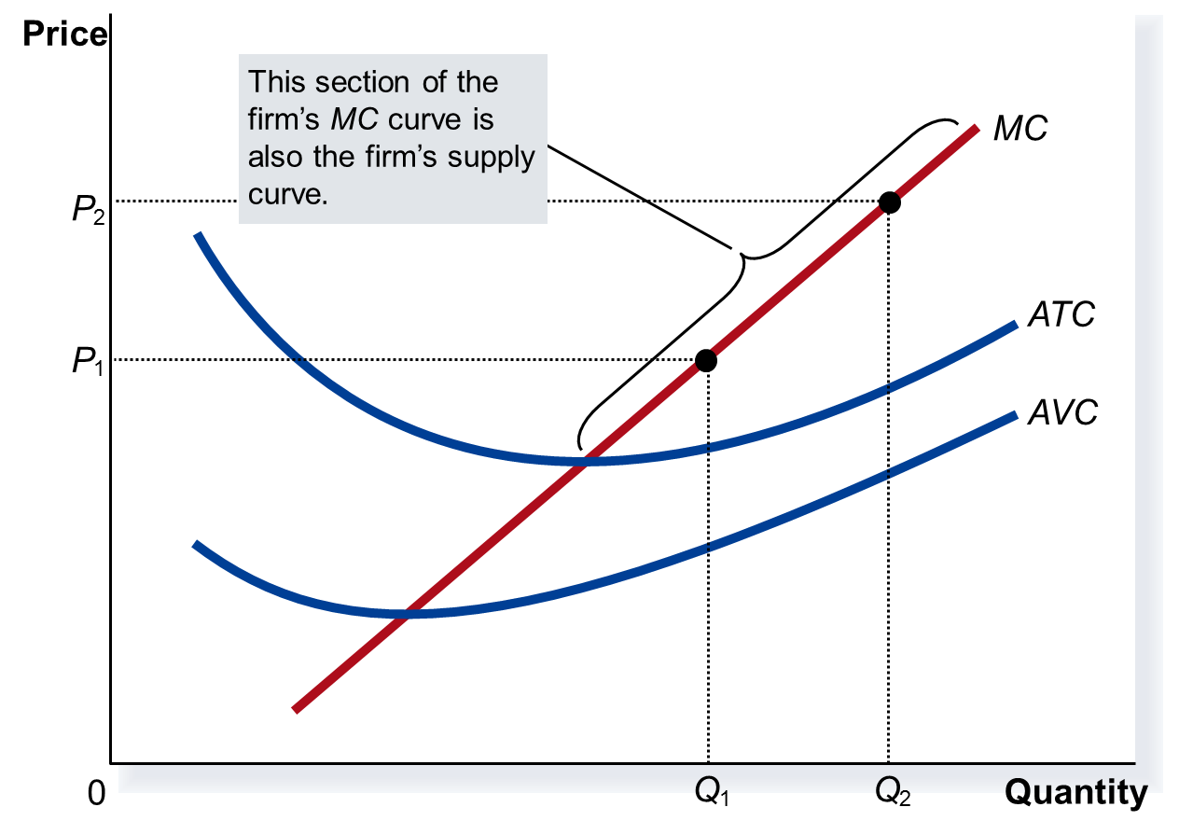
Biaya Marginal sebagai kurva Penawaran Perusahaan Kompetitif

Slide 14
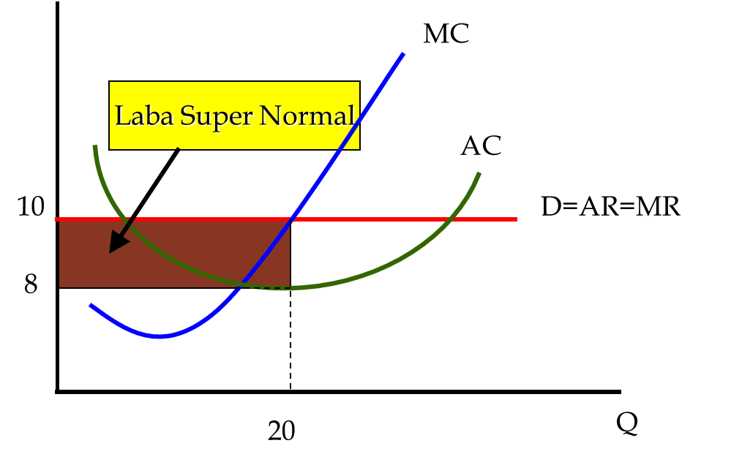
Keseimbangan Jangka Pendek
Laba = ( P-AC)x Q
= (10-8)x 20
= 40

Slide 15
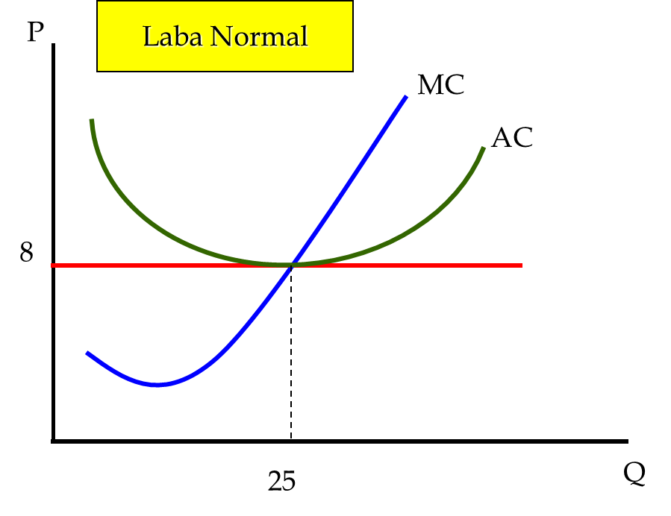
Keseimbangan Jangka Pendek dalam kondisi Impas
Laba = (P-AC)x Q
= (8-8)x 25
= 0

Slide 16
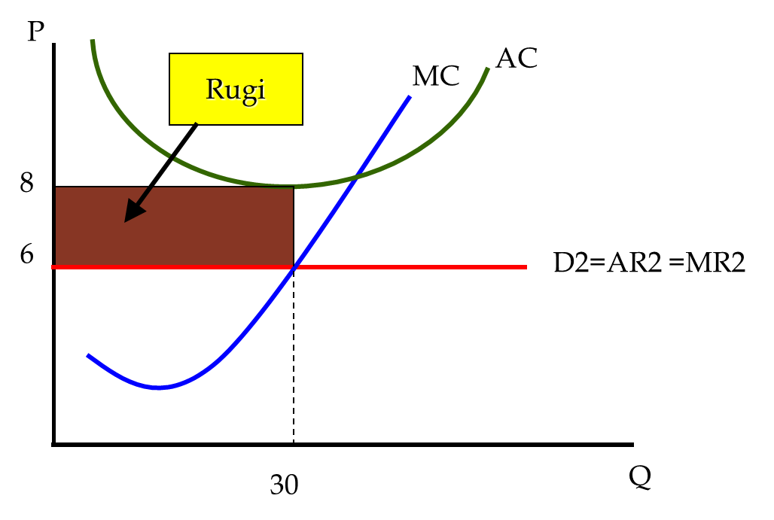
Keseimbangan Jangka Panjang
Laba = (P-AC)x Q
= (6-8)x 30
= - 60 (Rugi)

Slide 17
Keputusan Jangka Pendek Perusahaan Untuk Tutup
Tutup sementara adalah keputusan jangka pendek untuk tidak menghasilkan apa – apa selama jangka waktu tertentu karena kondisi pasar yang tidak menguntungkan
Suatu perusahaan tutup sementara jika pendapatan yang seharusnya diperolehnya dari produksi lebih sedikit daripada biaya produksinya

Slide 18
Tutup sementara jika TR < VC
Perusahaan tutup sementara jika pendapatan total lebih sedikit dari pada biaya variabel
Tutup sementara jika TR < AVC
Perusahaan tutup sementara jika harga barang tersebut lebih kecil dari pada biaya variabel rata- rata

Slide 19
Sunk Cost (Biaya Tertanam)
Merupakan biaya yang terlanjur dibayarkan dan tidak dapat dipulihkan

Slide 20
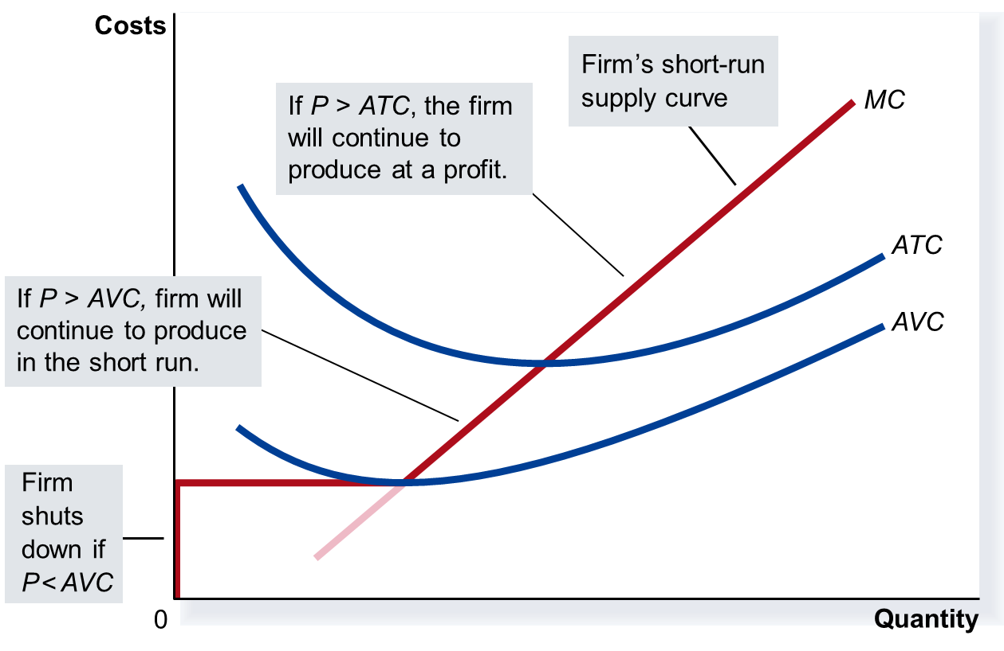
Kurva Penawaran Jangka Pendek dari Perusahaan Persaingan Sempurna

Slide 21
Keutusan Jangka Panjang dari Perusahaan untuk Masuk atau keluar pasar
Perusahaan akan keluar dari pasar jika pendapatan yang seharusnya diperolehnya dari produksi lebih sedikit dari biaya totalnya
Keluar jika TR < TC atau
Keluar jika P < ATC
Artinya perusahaan memilih keluar dari pasar jika harga barang yang dijualnya kurang dari biaya total rata – rata produksi
Masuk Jika P > ATC
Artinya perusahaan memilih keluar dari pasar jika harga barang yang dijualnya lebih dari biaya total rata – rata produksi

Slide 22
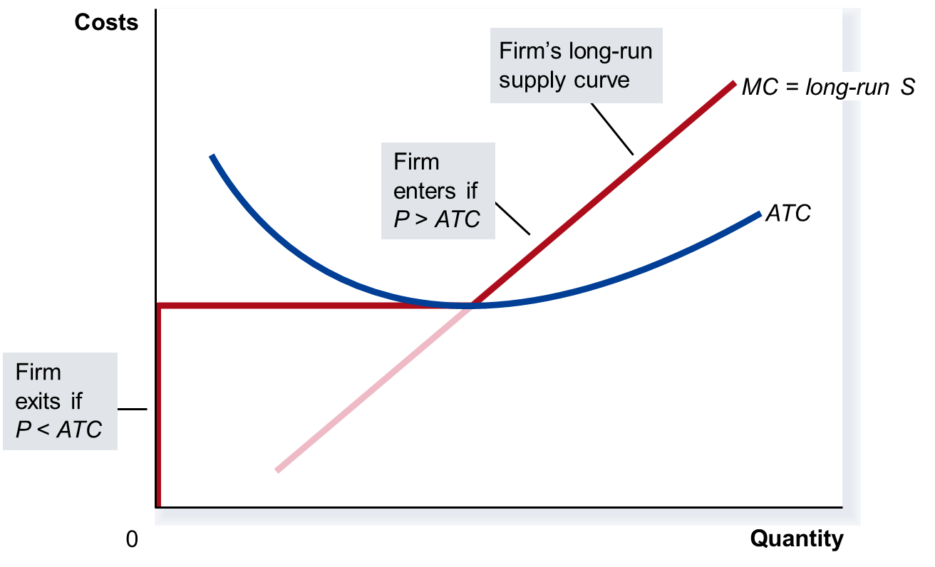
Kurva Penawaran Jangka Panjang Suatu Perusahaan Persaingan Sempurna

Slide 23
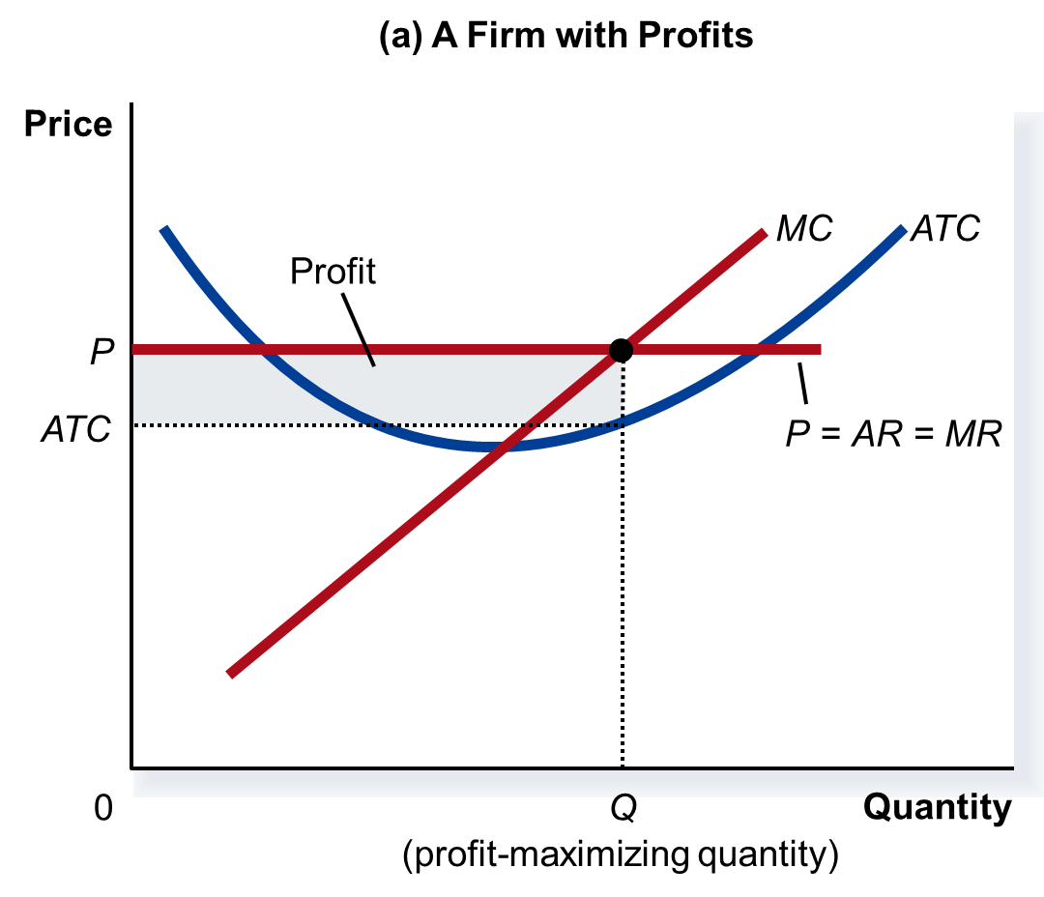
Perusahaan Mendapatkan Keuntungan

Slide 24
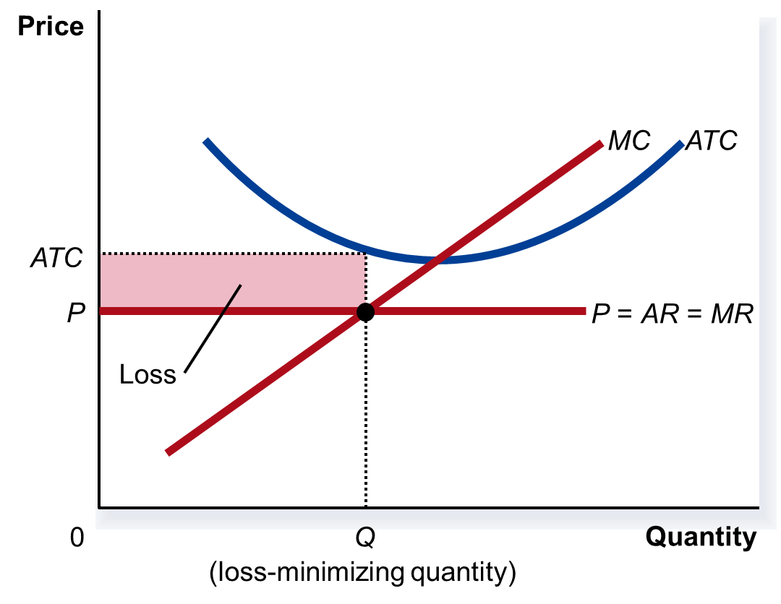
Perusahaan yang Rugi

Slide 25
KEKUATAN PASAR PERSAINGAN SEMPURNA
Merupakan bentuk pasar yang ideal
Perusahaan berproduksi pada skala yang efisien dengan harga produk paling murah
Output maksimum
Memberikan kemakmuran yang maksimal karena:
Harga jual yang termurah
Jumlah output paling banyak sehingga ratio output per penduduk maksimal
Masyarakat merasa nyaman dan tidak takut ditipu karena informasi sempurna.

Slide 26
KELEMAHAN PASAR PERSAINGAN SEMPURNA
Kelemahan dalam hal asumsi
Asumsi yang dipakai dalam pasar persaingan sempurna mustahil terwujud.
Kelemahan dalam pengembangan teknologi
Dalam jangka panjang perusahaan dapat laba normal sehingga apakah mungkin perusahaan dapat melakukan kegiatan riset.
Konflik efisiensi-keadilan

Slide 27
TERIMA KASIH

